Slide 1
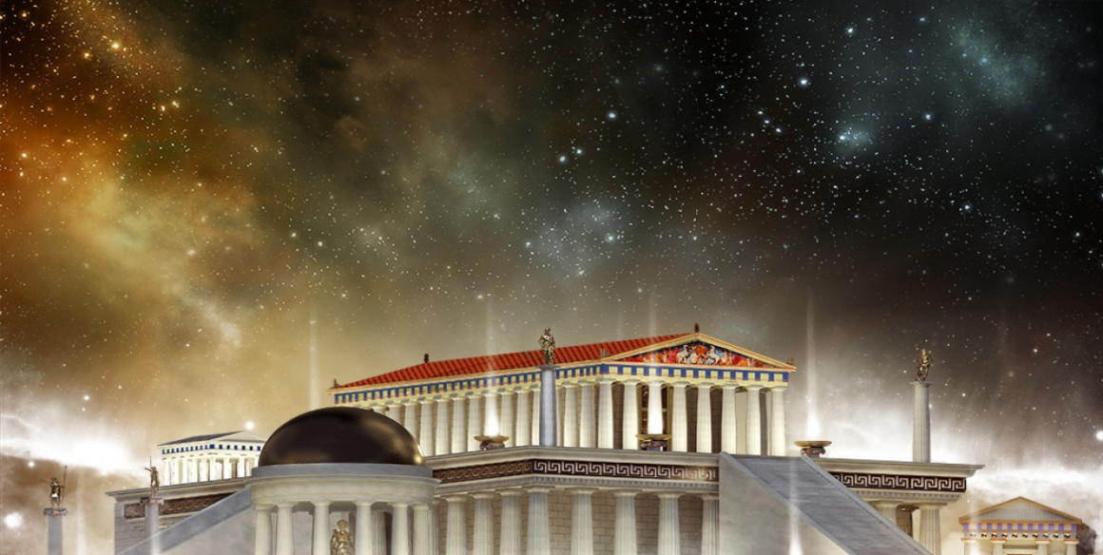
Οι θεοι του ολυμπου
ΜΙΑ ΠΑΡΟΥΣΙΑΣΗ ΑΠΌ ΤΗΝ ΑΛΘΑΙΑ ΠΕΝΤΖΙΚΗ
ΣΤ1 103

Slide 2
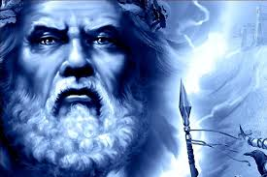
ΔΙΑΣ
Ο πατέρας την θεών και ο σπουδαιότερος
Από αυτός .Θεός των
καιρικών φαινομένω , πρστάσης των ξένων .
Της οικιγένειας και της γονομότητας .

Slide 3
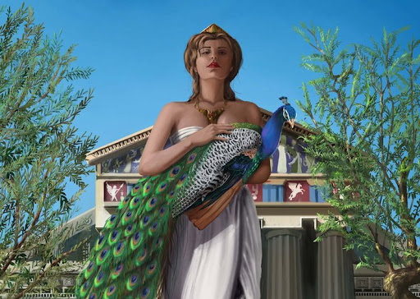
ΗΡΑ
Αδελφή της σύζυγος του Δία . Ήταν προστάτιδα του γάμου και της συζυγικής πίστης

Slide 4
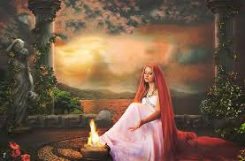
ΕΣΤΙΑ
Προστατάτι της οικογένειας ευτυχίας, είχε ως ιερό της το κέτρο του σπιτιού και δεν της προσφερόταν μόνο η πρώτη , αλλά και η τελευταία θυσία σε κάθε γιοταστική σύναξη τοθ ανθρώπου

Slide 5
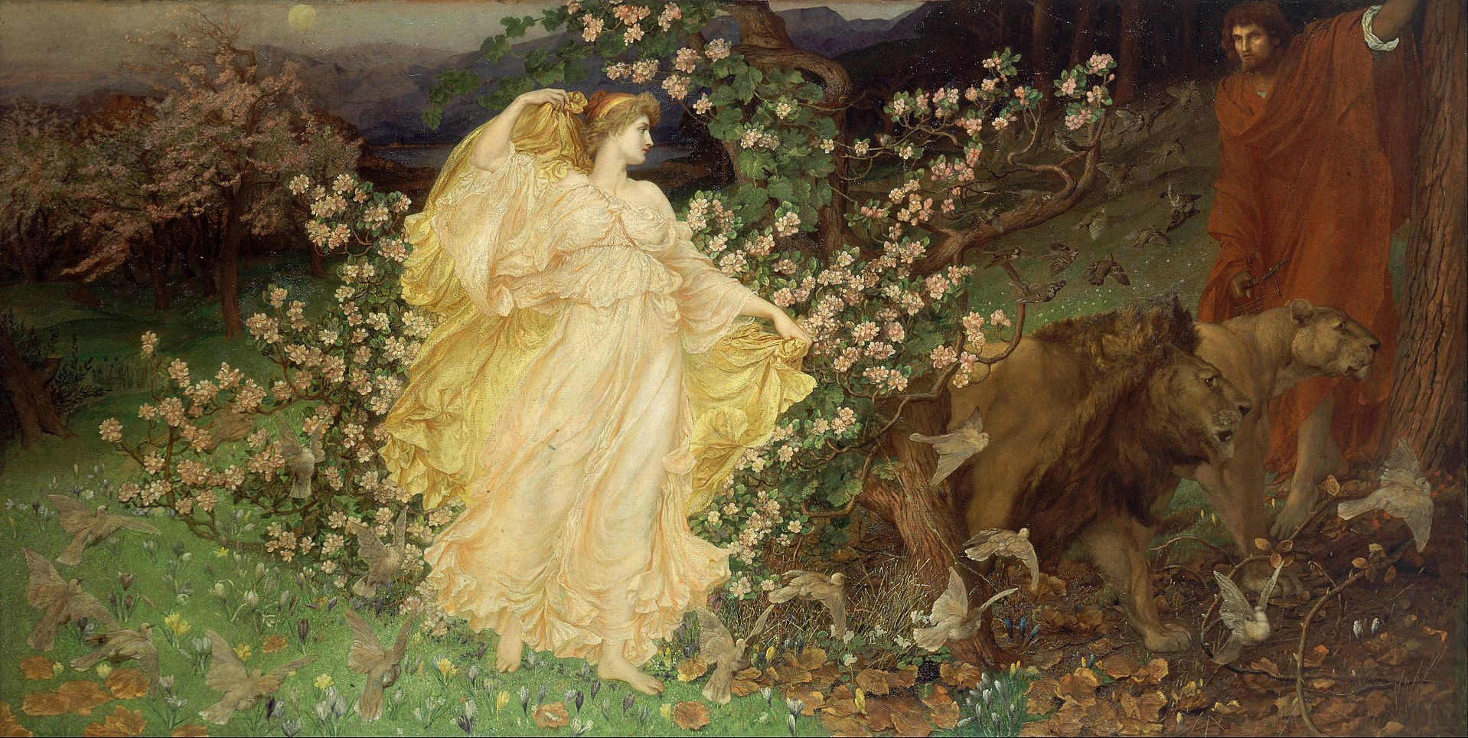
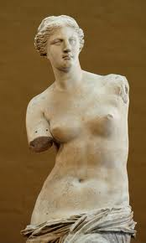
ΑΦΡΟΔΙΤΗ
θεά της ομορφιάς και του έρωτα

Slide 6
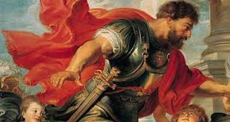
Άρης
Ο Άρης είναι ο Έλληνας θεός του πολέμου και ένας από τους Δώδεκα Ολύμπιους, γιος της Ήρας[Πολλοί λένε πως είναι γιος και του Δία, αλλά ο μύθος λέει πως η Ήρα (Hera) έμεινε έγκυος με τον Άρη μυρίζοντας ένα λουλούδι που της έδωσε η θεά Ανθούσα.[] Υπάρχουν διαφορετικές απόψεις.

Slide 7
ΔΗΜΗΤΡΑ
Θεά τη γης ,της γεωργίας , της χλωρίδας, της τροφής , του γάμου και προστάτιδα των γεωργων

Slide 8
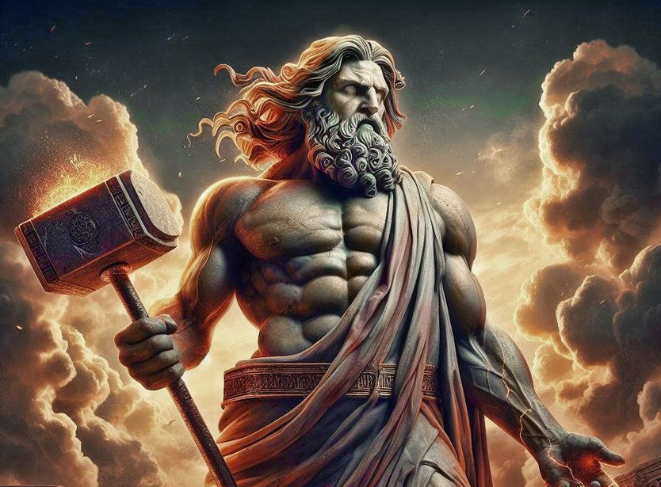
Ήφαιστος
Ο Ήφαιστος, σύμφωνα με την ελληνική μυθολογία, ήταν ένας από τους κύριους Ολύμπιους θεούς του αρχαίου Δωδεκάθεου.

Slide 9
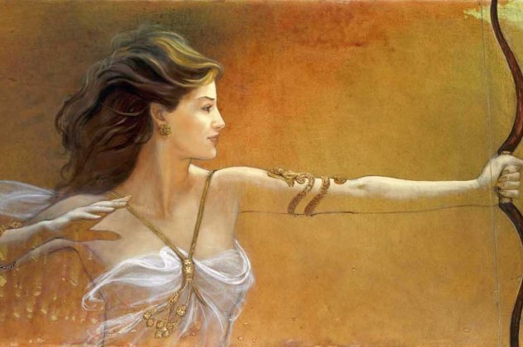
ΑΡΤΕΜΗΣ
Η Άρτεμις (νέα ελληνικά: Άρτεμη[λατινικά: Diana) είναι μια από τις παλαιότερες^{Β} πιο περίπλοκες αλλά και πιο ενδιαφέρουσες μορφές του ελληνικού πανθέου. Κόρη του Δία και της Λητούς, δίδυμη αδελφή του Απόλλωνα, βασίλισσα των βουνών και των δασών, θεά του κυνηγιού, προστάτιδα των μικρών παιδιών και ζώων, και θεά του φεγγαριού. Σε ορισμένες περιοχές λατρεύονταν ως Ελένη

Slide 10
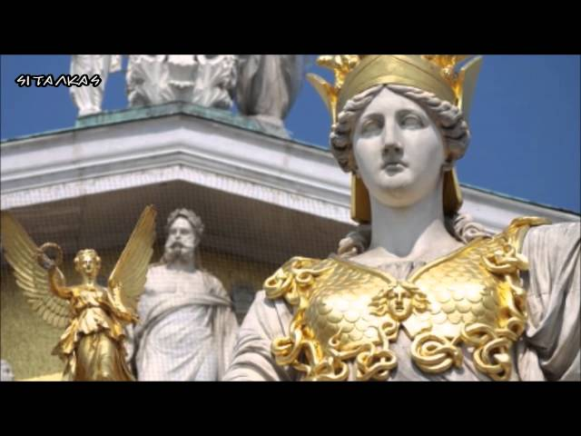
ΑΘΗΝΑ
Ο Άρης είναι ο Έλληνας θεός του πολέμου και ένας από τους Δώδεκα Ολύμπιους, γιος της Ήρας^{[1]}. Πολλοί λένε πως είναι γιος και του Δία, αλλά ο μύθος λέει πως η Ήρα (Hera) έμεινε έγκυος με τον Άρη μυρίζοντας ένα λουλούδι που της έδωσε η θεά Ανθούσα.^{[2]} Υπάρχουν διαφορετικές απόψεις.

Slide 11
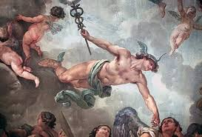
ΕΡΜΗΣ
Ο Ερμής είναι ο αγγελιαφόρος των θεών της ελληνικής μυθολογίας.^{[1]} Ακόμη λειτουργεί ως ψυχοπομπός, οδηγεί δηλαδή τις ψυχές των νεκρών στον ‘Αδη (όπως μαθαίνουμε στην Οδύσσεια), αλλά είναι και προστάτης των κλεφτών, των τυχερών παιγνίων και του εμπορίου

